Slide 1
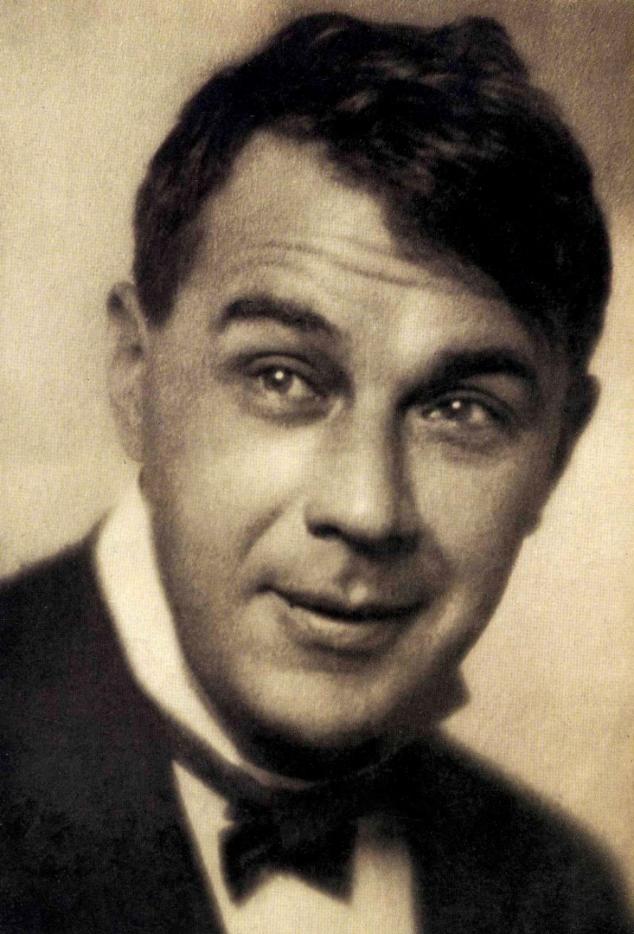
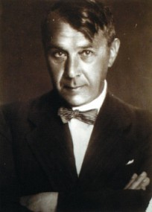
Kosztolányi Dezső (1885, Szabadka – 1936, Budapest)

Slide 2
Élete
apja Kosztolányi Árpád (a szabadkai gimnázium matematika-fizika szakos tanára, majd igazgatója), édesanyja Brenner Eulália
gimnázium: Szabadka
egyetem: budapesti bölcsészkar (magyar-német szak) → tanulmányait nem fejezi be
újságíró:
Budapesti Napló (versrovat vezetője)
Nyugat
Új Nemzedék (politizál, de kiábrándul belőle)
Pesti Hírlap
(1913) feleségül veszi Harmos Ilonát (gyermekük Ádám)
(1933) súlyos betegsége (műtétek, gégemetszés)
(1935) Radákovich Mária iránti szerelem

Slide 3
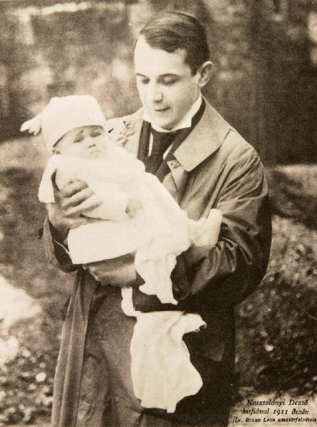
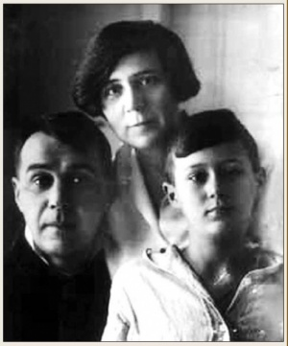
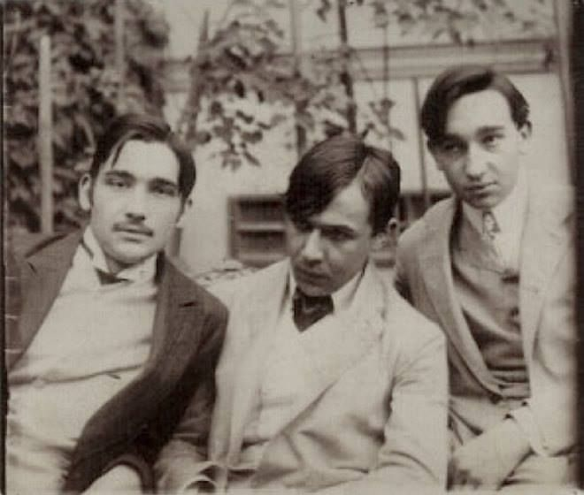
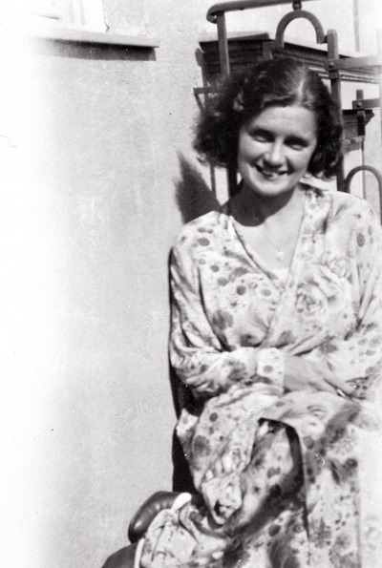
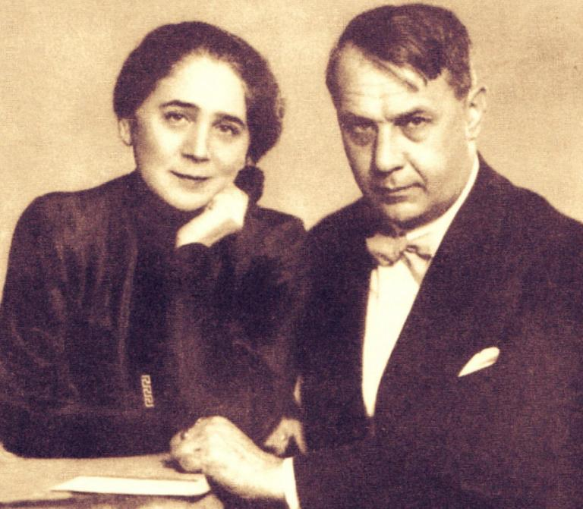
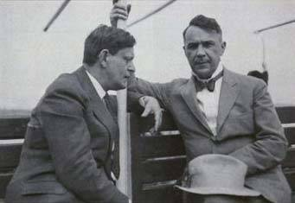

Slide 4
Munkássága
„homo aestheticus” → szépség, esztétikum szerepe
több nyelven beszél és olvas (latin, angol, német, francia, spanyol, olasz), sokat utazik, jól ismeri a világirodalmat
Verseskötetei:
- (1907) Négy fal között (első verseskötete, Ady kritikája)
- (1910) A szegény kisgyermek panaszai
- (1920) Kenyér és bor
- (1924) A bús férfi panaszai
- (1928) Meztelenül (szabadversek; új tematika: részvét)
- (1935) Számadás

Slide 5
Regényei:
- (1922) Nero, a véres költő
- (1924) Pacsirta
- (1925) Aranysárkány
- (1926) Édes Anna
Novellagyűjtemények:
- (1933) Esti Kornél
- (1936) Tengerszem
hatezer oldalnyi hírlapi próza
nyelvművelő írások (pl.: Pesti Hírlapban)
műfordítások (Modern költők c. kötet)
kritikák (pl.: Az írástudatlanok árulása. Különvélemény Ady Endréről c. pamflet, 1929)

Slide 6
A szegény kisgyermek panaszai c. kötet
eredetileg 32 verset tartalmazott, később kibővült 63-ra
egységes hangnem és világkép
szereplíra: szabadkai gyermekkor felidézése
kettős látószög, két egyenrangú szólam:
ahogy a felnőtt nézi gyermekkori önmagát
ahogy a gyermek felfedezi a világot
objektív líra, tárgyiasítás (Rilke hatása)
spontán emlékezés, rácsodálkozás a világ titkaira
impresszionizmus és szecesszió hatása
lélektani hitelesség, tudatalatti megjelenése
gyermeki világ teljessége, gazdag érzelemvilága ↔ felnőtté válás: értékvesztés, beszűkülés
visszatérő motívumok: búcsúzás, halál

Slide 7
Mint aki a sínek közé esett…
Mely szavak utalnak az időbeliségre? Határozzuk meg a versbeli cselekvés időpontját és időtartamát!
Mely szavak utalnak a különböző érzékterületekre? Milyen érzéki benyomások uralják a lírai ént?
Azonosítsuk és értelmezzük a költeményben előforduló szóképeket és alakzatokat!
Indokoljuk, miért ez lett a versfüzér nyitó darabja!

Slide 8
Mint aki a sínek közé esett…
látszólag egy pillanatnyi benyomás rögzítése (impresszionizmus), de jelképes érvényű pillanat (szimbolizmus)
vershelyzet: a beszélő visszaemlékezése
központi hasonlat (5x) ~ halál (emberi kiszolgáltatottság, határhelyzet)
halálhoz mért lét: a halál közelében az ember előtt lepereg az élete → tisztánlátás, megvilágosodás: kiderül, mi a maradandó, örök → a cél a lényeg megragadása
a kötet témájának, célkitűzésének meghatározása + létösszegzés

Slide 9
Azon az éjjel
anaforikus szerkezet
a nagyapa elvesztése a gyermek nézőpontjából
zaklatott este ↔ halál utáni nyugalom
A rút varangyot véresen megöltük
tárgyias, néhol már naturalista leírás
a gyermeki lélekben rejlő „gyilkos” ösztönök kifejezése

Slide 10
Mostan színes tintákról álmodom…
kettős látószög: gyermeki álmodozás + ars poetica (közös vonás: alkotásvágy)
színskála, színszimbolika (sárga ~ arany kiemelése → anyához fűződő bensőséges kapcsolat)
impresszionista szinesztéziák (képek, színek, érzések összefonódása az álomban)
halmozások, túlzások, „akarok” → türelmetlen vágyakozás
tinták ~ írás (rajzolás) vágya, boldogsága (de feltételes módban → bizonytalan jövő, látens ellentét: felnőttkor szürkesége)

Slide 11
Menj, kisgyerek
a kötet záródarabja
gyermekkor búcsúztatása (+ alkotói folyamat lezárulása)
a lírai én kívülállóként szólítja meg gyermekkori önmagát
irodalmiság, megalkotottság hangsúlyozása (a kötet útra bocsátása)
a vágyott gyermekkor csak a versfüzér fiktív világában volt újrateremthető
gyermeki lét teljessége ↔ felnőttkor töredezettség- élménye

Slide 12
Boldog, szomorú dal
Milyen vágyai, álmai voltak gyermekkorában? Mi minden szeretett volna lenni? Mit gondol, hogyan fog élni 15 év múlva? Milyen értékek lesznek fontosak akkor a maga számára? Mitől lehet boldog az ember?
Hányféle viszony tételezhető fel a cím két jelzője között? (Tegyék ki a lehetséges kötőszavakat!) Hogyan befolyásolja a jelentésteremtést a logikai hiány különböző kiegészítése?
Mitől boldog, illetve szomorú a vers első, ill. második része? Hányszor fordul elő a versben a „van” és „nincs” létige? Hogyan csoportosíthatóak az első részben katalogizált javak?
Milyen jelentések kapcsolhatóak a kincs szimbólumához?
Hasonlítsuk össze a verset Karinthy Találkozás egy fiatalemberrel c. novellájával!

Slide 13
Kenyér és bor c. kötet (1920) Boldog, szomorú dal
a kötet nyitóverse, műfaja „dal”
számvetés, létösszegzés
cím: ellentétre, paradoxonra épít
1. rész: elért sikerek leltárszerű felsorolása, kapcsolatos mellérendelések: anyagi jólét, családi boldogság, költői elismertség → mintha önmagát akarná meggyőzni
bőségszimbólumok: kenyér, bor, mák, dió
mozaikrímek, alliterációk
2. rész („de” után): lázas keresés → keserű panasz → elemi hiányérzet („nincs meg a kincs, mire vágytam”)
ellentétkatalógus: van (10x) ↔ nincs (1x); földi ↔ égi; ifjúkor ↔ férfikor; nappal ↔ éjszaka; konkrét értékek ↔ elvont, meghatározhatatlan kincs

Slide 14
éjszakai szembesülés, „megvilágosodás”:
a jómód nem helyettesítheti az élet igazi értékeit
a világba való beilleszkedés lehetetlenné teszi az álmok megvalósulását
az igazi kincs a földi életben elérhetetlen
értelmezési lehetőségek:
1. értékhierarchia (boldogság < szomorúság)
2. egyszerre érvényes minőségek ambivalenciája, egyenrangú „szólamok” (boldogság = szomorúság)
elégikus hangulat + önirónia keveredése

Slide 15
A bús férfi panaszai c. kötet (1924)
A szegény kisgyermek panaszainak folytatása
visszatekintés az élet delelőjéről az elveszített ifjúságra
magány, üresség, rossz közérzet
a család mint menedék (feleségéről, gyermekéről írt versek)
emberi kiszolgáltatottság, szenvedők iránti részvét
Beírtak engem mindenféle Könyvbe
személytelen bürokrácia, elidegenedés, személytelenség, a személyiség adattá degradálása
Ó én szeretem a bús pesti népet
szociális érzék, együttérzés

Slide 16
Számadás c. kötet (1935)
költészetének csúcsa
egyszerre természetesség és megformáltság
összegzés igénye
súlyosbodó betegség, halál közelsége ↔ élet szépsége, emberi méltóság

Slide 17
Számadás
szonettciklus (7 szonett)
drámaiság (felszólítások, kérdések, rövid és hiányos mondatok, szentenciák)
önmegszólítás → drámai monológ: önmaga másik énjével vitázik (amely a boldogság illúziójában él)
beolvadás a hétköznapok világába ↔ kívülállás
boldogok ↔ boldogtalanok világa
a boldogtalanokkal, szenvedőkkel vállal sorsközösséget → részvétetika („szemedben éles fény legyen a részvét”)
a boldogtalanság értékké válik
(„gyáva az, ki boldog” ↔ „csak a boldogtalan a hős”)

Slide 18
A szonettek összegzése
az ember nincs egyedül a szenvedésben
egyfajta összetartozás a szenvedők között
a szenvedő képes megérteni társait
evangéliumi szerepvállalás
kérdés az írókhoz: mi újat lehet még írni a szenvedőkről?
az író küldetése: a boldogtalanok megértése
végső konklúzió: „Gyáva az, ki boldog”

Slide 19
Őszi reggeli
mindössze tízsoros költemény
felütés: szemlélődés, érzéki tapasztalat, „csendélet” (képalkotás + hangszimbolika)
tárgyias leírás + összegző reflexió („A pompa ez, részvéttelen, derült / magába-forduló tökéletesség”) → a természetre és a műalkotásra is vonatkoztatható (vers ~ ékszer)
időbeliség tapasztalata („jobb volna élni”; főnévi igenév ~ általánosítás) → az olvasó kiegészíti a hiányt („de meg kell halni”): halálsejtelem
zárlat: személyesség megjelenése → újraértelmezi a korábbi leírást: az élet végessége (ősztoposz)

Slide 20
Marcus Aurelius
filozófiai költemény, óda
megszólított: Marcus Aurelius szobra
ellentétek:
magasság (trón) ↔ mélység (város)
egyén (bölcs, bátor, büszke) ↔ tömeg (bamba, barbár, bárgyú)
koldus ↔ imperátor
cifra rege ↔ Medusa-valóság
a „bamba tömeg” fölé emelkedő, a barbársággal harcoló, a szenvedéssel és halállal bátran, sztoikus nyugalommal szembenéző filozófus császár mint eszménykép
5. vsz.: átvált E/1. sz.-be → önjellemzés (ars poetica) → Marcus Aurelius és a beszélő közti párhuzam
váteszi szerep elutasítása (lásd: Ady-kritika)

Slide 21
Halotti beszéd
Milyen szöveghagyományt idéz meg a vers címe és néhány részlete?
Mi a vershelyzet? Kiről és kiknek szól a költemény?
Miben különbözik Kosztolányi versének műfaja, hangneme, kérdésfelvetése és konklúziója a megidézett szövegemlékétől? Mi a vers beszélője szerint az ember életének legfőbb értéke?
Mely képek, kifejezések vonatkoznak az ember hétköznapiságára, illetve szentségére? Mi lehet a szerepe ennek a kettősségnek?

Slide 22
Halotti beszéd
egy vegyészmérnök barátja halálára írta
cím + felütés ~ a nyelvemlék felidézése (evokáció)
gyászolók megszólítása (T/2. sz.)
általános (közös emberi sors) ↔ konkrét (egyediség)
köznapi és szent, profán és szakrális összekapcsolása
szóképek: kincstár-, fény és hőmetafora
modern személyiségfelfogás: minden ember egyszeri, megismételhetetlen csoda, kiismerhetetlen külön világ → minden ember halála pótolhatatlan veszteség → az élet szeretete, az emberi méltóság tisztelete
zárlat: népmesei fordulat → időtlenítés, általánosítás

Slide 23
Hajnali részegség
Értelmezzük a vers címét!
Milyen előfeltevéseket fogalmazhatunk meg a cím alapján?
Mennyiben igazolódnak ezek a költemény ismeretében?
Mi jellemzi a vershelyzetet? Ki a megszólított?
Milyen egységekre különíthetjük el a verset?
Milyen ellentétek feszülnek az egyes szakaszok között (vagy a szakaszokon belül)?
Hogyan függ össze a vers képi világa és gondolatisága?
Mely Kosztolányi lírájából ismert motívumok jelennek meg ebben a versben is?
Kinek és miért ad hálát a beszélő a mű zárlatában?
Határozzuk meg a vers műfaját!

Slide 24
Hajnali részegség
létértelmező gondolati költemény, rapszódia
vershelyzet: bizalmas, baráti, intim hangnem, (ön)megszólítás (képzeletbeli barát / belső párbeszéd) → éjszakai álmatlanság leírása
1. rész: betekintés mások életébe (vakság, bezártság; sivár, kiüresedett, gépies életek)
2. rész („de” kötőszó után) a szemlélődés az égi világ felé fordul (hajnali égbolt megpillantása, ámulat)
visszatér gyermeki énje, fantáziája → látomás (mennyei bál, angyalok, tündérek) → elragadtatás, megvilágosodás (érzelmi tetőpont)
3. rész: a felnőtt önvádja és bűntudata, értelmetlen élete (melyet elutasít) → világ- és önmegértés, értékteremtés

Slide 25
zárlat: vallomás, hálaadás (emelkedett, himnikus hang)
boldogság ↔ elmúlás tragikuma
hit ↔ hitetlenség
a hétköznapi lét sivársága ↔ a létezés misztikus szépsége, teljessége, titkának megértése, ünneplése
„vendéglét”: a beszélő báli „vendégnek” tekinti magát, akit elbocsát a „házigazda”
az élet végességén való felülemelkedés
rapszodikus versépítés (változó hosszúságú sorok és strófák, soráthajlások, különféle rímek, változó ritmus) + hangulati hullámzás (izgatottság, közöny, lekicsinylés, ámulat, áhítat)

Slide 26
Szeptemberi áhítat
utolsó verse, egy kései szerelem élménye ihleti
a szeptemberi naphoz fohászkodik
a halál előtti utolsó fellángolás
a világ gyermeki újrafelfedezése, a részletek megcsodálása → az élet gyönyörűsége (a halál szemszögéből nézve minden megszépül)
zárlat: lázadás az idő, az elmúlás ellen

Slide 27
Összehasonlító elemzés Kosztolányi: Most harminckét éves vagyok Tóth Árpád: Ez már nem nyári alkonyat
Hasonlítsa össze a két költeményt!
Értelmezésének középpontjában az idősíkok szerepének, a nyári délután, illetve a nyári alkonyat motívumának vizsgálata álljon!
Megoldása 400-800 szó terjedelmű legyen!

Slide 28
a) Idősíkok
Mely szavak jelzik az időviszonyokat, és milyen időszemléletről tanúskodnak?
Szerkezetileg elkülöníthetők-e különböző idősíkok?
Hogyan jelenik meg az érték- és időszembesítés? Milyen értékek (nézőpontok) állnak szemben egymással?
b) A nyári délután és a nyári alkonyat motívuma
Milyen hagyományos jelentéseket társíthatunk a nyár, illetve a délután és az alkonyat motívumaihoz?
Milyen stíluseszközökkel (szóképekkel) ábrázolja a két vers az évszakot, illetve napszakot? Inkább statikus vagy dinamikus az ábrázolás? Minek köszönhető ez?
Hol és hogyan „törik meg” a hagyományos leírás? Milyen hangulatváltást idéz elő ez a versekben?

Slide 29
Még nyílnak a völgyben a kerti virágok, Még zöldel a nyárfa az ablak előtt (…)
Még ifju szivemben a lángsugarú nyár S még benne virít az egész kikelet, De íme sötét hajam őszbe vegyűl már, A tél dere már megüté fejemet.
Elhull a virág, eliramlik az élet...
Dél s est között van az idő, nyujtózom A pamlagon végig kényelmesen... Keblemre hajtva fejecskéjét, alszik Kis feleségem mélyen, csendesen.
A föld megőszült; Nem hajszálanként, mint a boldog ember, Egyszerre őszült az meg, mint az isten, Ki megteremtvén a világot, embert, E félig istent, félig állatot, Elborzadott a zordon mű felett És bánatában ősz lett és öreg.

Slide 30
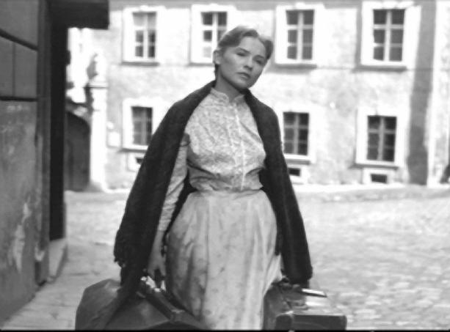
Édes Anna (1926)

Slide 31
Keletkezési körülmények, tér- és időszerkezet
Kosztolányi utolsó és legnagyobb visszhangot kiváltó regénye
zárt tér: Vizyék lakása
cselekmény ideje:
1919. júl. 31-én indul (Tanácsköztársaság bukása)
az utolsó fejezet 1922 őszén játszódik (de a cselekmény lényegi része kevesebb mint egy évet ölel fel)
keretfejezetek (1. és 20.):
történelmi háttér (Kun Béla menekülése)
Kosztolányi megítélése
mottó: latin halotti könyörgés (Anna lelkének megváltásáért, bűnösökért és áldozatokért egyaránt)
távolságtartó elbeszélő (irónia)

Slide 32
Szereplők
Vizy Kornél: miniszteri tanácsos, majd államtitkár-helyettes; politikai becsvágy hajtja
Vizyné: lánya elvesztése, cselédkérdés jelentősége
Patikárius János: könnyelmű, felelőtlen csábító, nihilista
Ficsor: házmester, köpönyegforgató (korábban „elvtárs”)
Moviszter Miklós: orvos, „klerikális”, az író szócsöve, passzív humanizmus képviselője + kacér felesége
Druma Szilárd: fiatal ügyvéd + tapintatlan felesége
többi cseléd (Katica, Stefi, Etel)
Tatár Gábor: tanácsnok, Vizyék barátja
Elekes Józsi: banki tisztviselő (Patikárius Jancsi barátja)
Báthory Árpád: kéményseprő, Anna „kérője”
Szűcs Antal: rendőrőrmester

Slide 33
Édes Anna
címszereplő, de csak a VI. fejezetben jelenik meg
19 éves, egyszerű, iskolázatlan balatoni parasztlány (1900-ban született ~ sorsa a 20. századot jellemzi)
érzékeny, szelíd, zárkózott
alacsony igényszint (nincs szüksége pénzre, finom ételekre, szabadidőre)
kevés beszéd, kommunikációképtelenség
ösztönlény (ösztönei megsúgják, hogy baj lesz) → érzetek szerepe (pl.: émelygés, kámforszag) → otthontalanság, idegenség
munkája mint korlátozott önkifejezési lehetőség
emberi kapcsolatainak elvesztése és kudarca (vidéki otthon, előző munkaadója, Jancsi) → személyiség beszűkülése, elszigetelődése, feszültség növekedése

Slide 34
Cselekmény
Anna 8-9 hónapot tölt Vizyéknél
mintacseléd (városi legendák) → feláldozza magát, elveszti egyéniségét
Patikárius Jancsi elcsábítja, majd eltaszítja → magzatelhajtás → elveszti tisztaságát
Vizy államtitkári kinevezése → fogadás → Jancsi és Moviszterné flörtje → kettős gyilkosság
látványos konfliktusok hiánya → váratlan, látszólag érthetetlen gyilkosság → tárgyalás: Miért tette? (maga Anna sem érti, miért követte el) → 15 évi fegyházra ítélik

Slide 35
Értelmezés
freudista megközelítés: „szükségszerűen meg kellett tennie”
sérelmek (késleltetett fokozás) → hirtelen robbanás (tudatalatti); de kevés a lélektani elemzés
a tudati, lelki folyamatok nyelvileg elbeszélhetetlenek, csak az érzéki benyomásokon keresztül ábrázolhatóak közvetett módon
szociológiai megközelítés: cselédtörténet, úr – szolga viszony
„a lelkük is más” (Tatár)
„végletekben élnek”: cselédek is akarnak maradni vagy egészen urakká válni („világtörténelmi szerepcsere”)
az emberek között nincs egyenlőség (ez „csak mitológia”)
mérhetetlen távolság (pl.: még a macskát is magázzák)
„csak a cselédeknek van jó dolguk” (Vizyné): gondtalan, felelősség nélküli élet
pótolható, elfelejtik (lásd Bartosék)

Slide 36
erkölcsi megközelítés:
vallomások különböző nézőpontjai → értékek viszonylagossága
kiszolgáltatottság, részvét hiánya, elgépiesedés, érzéketlenség → krisztusi irgalom, szeretet, részvét fontossága (de ezt Moviszter elszigetelten képviseli)
filozófiai megközelítés: eszmény és valóság ellentmondása → ideák megvalósíthatatlansága
gépi tökéletesség eszménye
„Emberek vannak. Nincs emberiség” (Moviszter)
életrajzi-kortörténeti megközelítés:
Kosztolányi „szellemi cselédsége” (újságírói robot)
az író politikai szerepét, állásfoglalását is tisztázni akarja (lásd az utolsó fejezetet): mindkét rendszer (Tanácsköztársaság, ellenforradalom) kritikája
minisztériumi világ ~ gátlástalan érvényesülés, korrupció
bank világa: pénz kultusza ~ 20. század bálványa, vallása → értékválság

Slide 37
Esti Kornél (1933)
novellafüzér: lazán kapcsolódó elbeszélések, töredékesség, mozaikosság, líraiság
kötetbeli sorrend ≠ keletkezési sorrend (1925–1936)
fogadtatása (pl.: Babits-kritika)
a közös elem a főszereplő, Esti Kornél alakja:
rejtélyes, ellentmondásos személyiség
játékos, bohém, szeszélyes, ironikus, filozofálgató író
az író-elbeszélő alteregója, hasonmása, lázadó (gyermeki) énje → az én megtöbbszörözése
életrajzi alapja: Kosztolányi gyermekével folytatott játéka (mintha másik, rosszcsont gyermeke lenne „Kornélka”); Kosztolányi és Csáth Géza barátsága

Slide 38
A történet Esti Kornél számára gyakran nem egyéb, mint ürügy arra, hogy kifejthesse értelmezését az ember létéről. Az események általánosítás alapjául szolgálnak.
Az elbeszélő általában az emberi sors értelmezőjét látja Esti Kornélban, hasonlóan ahhoz, ahogy Dante Vergilius alakját használta fel a világ egészének értékeléséhez.
(Szegedy-Maszák Mihály)

Slide 39
Első fejezet
Jellemezze és hasonlítsa össze az elbeszélőt és Esti Kornélt!
Hogyan változik a beszélő és Esti Kornél viszonya az évek során?
Hogyan zajlik kettejük találkozása?
Második fejezet
első nap az iskolában → a 6 éves gyermek találkozása a „társadalommal”
szorongás; magány, kitaszítottság; szellemi fölény → a tehetsége révén meglelheti helyét

Slide 40
Tizennyolcadik fejezet
alcím: „közönséges villamosutazás” ↔ „megrázó leírás”
(másodlagos) elbeszélő = főszereplő (E/1. sz.)
utazás mozzanatai → beljebb jutás okai: konok kitartás, jó helyezkedés, szerencse
metaforikus olvasat: élet ~ utazás toposz → az egyén társadalmi beilleszkedése (folyamatos küzdelem az egyre jobb pozícióért, a tömeg érzéketlensége, magány, beszűkültség, a boldogság ritka pillanatai)
halál ~ végállomás → átértékeli, újraértelmezi az addigi küzdelmet („elmosolyodtam” → irónia)
létértelmezés szándéka (de útközben figyelme elfordul a végcéltól) → hiteles (autentikus) élet: tudatosan szembenézni a lét végességével (lásd: Heidegger)

Slide 41
Boldogság – műértelmezés
Olvassa el figyelmesen, majd értelmezze Kosztolányi Dezső Boldogság című novelláját!
A novella szövege tudatosan fordul szembe a címhez fűződő olvasói várakozással. Értelmezze a szöveg e meghökkentő, a címének látszólag ellentmondó szemléletét! (a)
A szöveg némiképp eltér a novella megszokott műfaji sajátosságaitól is. Fejtse ki, miben mutatkoznak meg ezek az eltérések, és hogyan függnek össze a szöveg témájával! (b)
Megoldása 400-800 szó terjedelmű legyen!

Slide 42
a) Szembefordulás a címhez fűződő olvasói várakozással
Melyek a boldogság fogalmához fűződő olvasói elvárások?
Milyen képzeteket idéz fel a boldogságról az elbeszélő a bevezetésben, és hogyan viszonyul a közvélekedéshez?
Milyen nézőpont, hangnem, beszédmód jellemzi az elbeszélést?
Hogyan készíti elő az elbeszélő a szöveg második részét?
Mi a szerepe a novella zárlatának az előzetes elvárások szempontjából?

Slide 43
b) Eltérés a novella megszokott műfaji sajátosságaitól, összefüggések a szöveg témájával
A novella műfaji sajátosságai közül melyek fedezhetők fel a műben? Mely vonásaiban tér el a megszokott műfaji jellemzőktől?
Milyen műfaji eltérések figyelhetők meg a novella három része között?
Mennyire különíthetők el a novella megszokott szerkezeti egységei?
Mi a novella voltaképpeni cselekménye, és mi az elbeszélő szándéka ennek elmondásával?
Mi a novella legfőbb szövegszervező elve, és ez milyen konkrét példákon keresztül jelenik meg?
Milyen jelképes, metaforikus jelentéseket tulajdoníthatunk a történet egyes elemeinek?

